Slide 1
千枚扉 コードレビュー
チーム：七咫烏

Slide 2
千枚扉とは？
鬼ごっこのシステムのように、アイテム（扉の入れ替えが出来るようになるもの）を奪い合い、相手が迫り来る緊張感や、相手動きを読みながら追い詰める心理戦を楽しむゲーム。
...と自分は思ってます。

Slide 3
このゲームに必要なこと１
扉
「扉」と「壁」の状態を持たせたものを作って、操作により変化するようにする。
プレイヤーキャラ
「鬼」と「逃げ」の状態を持たせて、操作により変化するようにする。

Slide 4
このゲームに必要なこと２
ステージ
多くの壁で区切られた空間。
複数画面の表示
一人一つ

Slide 5
役割分担
リードプログラマー： 小林
プログラマー： 榎
リーダー： 鈴木
なのですが…

Slide 6
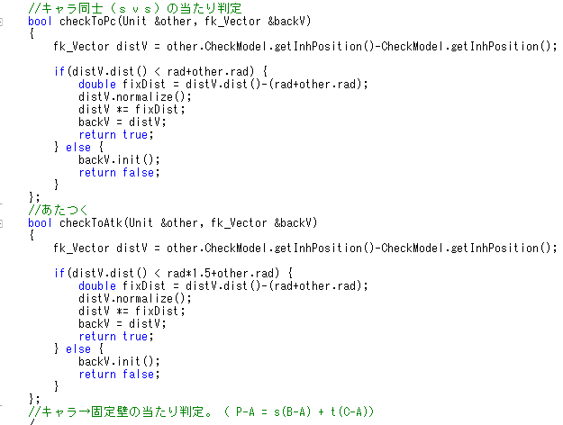
当たり判定

Slide 7
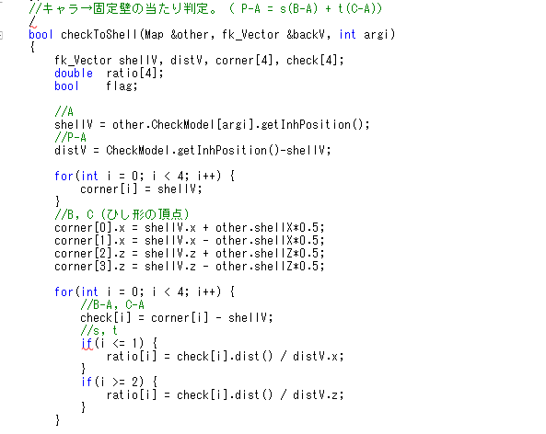
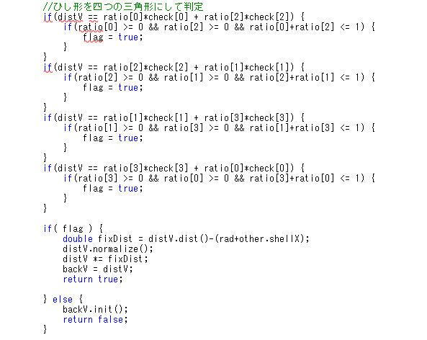
当たり判定

